Slide 1
Language Models are Unsupervised Multitask Learners
2024.03.26
Won-Jun Noh
Department of Computer Science

Slide 2
Contents
Introduction
Approach
Experiments
Discussion

Slide 3
1. Introduction
개요
  기계학습 시스템은 큰 데이터셋과 큰 모델, 지도 학습 등을 통해 빠르게 발전해옴
  하지만 데이터의 분포가 바뀌거나, 다른 Task에서 모델을 사용하려면 재학습이 필요
  현재 머신 러닝을 개발하는 방법은 task에 맞는 데이터셋을 찾고, 이를 train / valid 단계로 나누어 학습한 뒤 성능을 측정하는 방법
    좁은 범위의 과제에서는 효과적
    범용적인 이해를 필요로 하는 독해나 다양한 이미지 분류 시스템에서는 낮은 성능
NLP Classification Model
Translation Model
Low Accuracy

Slide 4
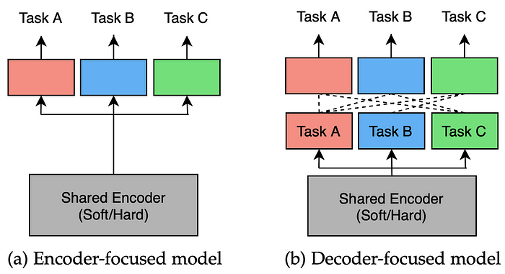
1. Introduction
개요
  이를 해결하기 위해 다중작업 학습(Multitask Learning) 도입
    Pre-training 모델과 supervised fine-tuning의 결합

Slide 5
1. Introduction
개요
  이전에 제안된 방법들은 여전히 지도 학습을 필요로 함
  만약 지도 학습이 없는 상태로 만들어진다면, 일반 상식 추론 등 다양한 범위에서 사용할 수 있을 것
  본 연구에서 제안하는 방법은 언어 모델이 어떠한 parameter 혹은 모델 구조의 변화 없이 zero-shot setting 하에 높은 성능으로 down stream task를 수행할 수 있음을 보임
    Zero shot learning : 모델에 데이터를 학습하지 않고 추론하는 방법
    One, Few shot learning : 모델에 데이터를 한 번 혹은 몇 번 업데이트 하여 학습하는 방법

Slide 6
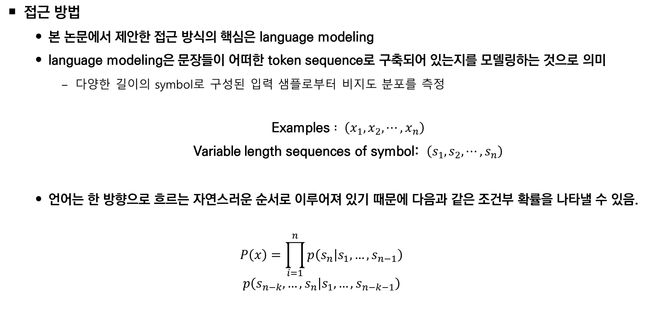
2. Approach
접근 방법
  본 논문에서 제안한 접근 방식의 핵심은 language modeling
  language modeling은 문장들이 어떠한 token sequence로 구축되어 있는지를 모델링하는 것으로 의미
    다양한 길이의 symbol로 구성된 입력 샘플로부터 비지도 분포를 측정
  Examples $: \left(x_{1},x_{2},⋯,x_{n}\right)$
  Variable length sequences of symbol: $\left(s_{1},s_{2},⋯,s_{n}\right)$
  언어는 한 방향으로 흐르는 자연스러운 순서로 이루어져 있기 때문에 다음과 같은 조건부 확률을 나타낼 수 있음.
  $$P\left(x\right)=\prod_{i=1}^{n}{p\left(\left.s_{n}\right|s_{1},…,s_{n−1}\right)}$$
  $$p\left(\left.s_{n−k},…,s_{n}\right|s_{1},…,s_{n−k−1}\right)$$
Notes:
심볼의 다양한 길이의 시퀀스 : 문장 등
Examples를 구성하는 것이 symbols
비지도 분포를 측정한다는 말은 데이터의 분포를 파악하고 이해하기 위해 사용함
데이터에 어떤 패턴이 존재하는지 알 수 있음

Slide 7
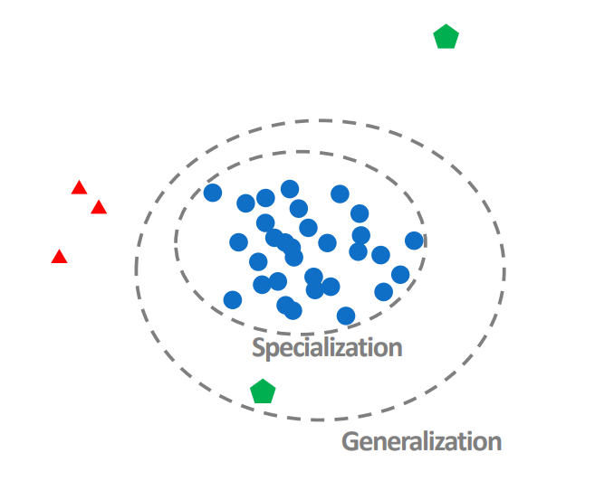
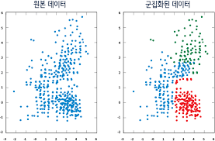
2. Approach
비지도 분포 측정
  데이터의 분포를 파악하고 이해하기 위해 사용됨
  데이터셋에 대한 사전 정보나 라벨이 없는 상태에서 데이터의 숨겨진 구조나 패턴을 탐색하는 것이 목표
Notes:
크게 군집화, 이상치 탐지로 나타낼 수 있습니다.

Slide 8
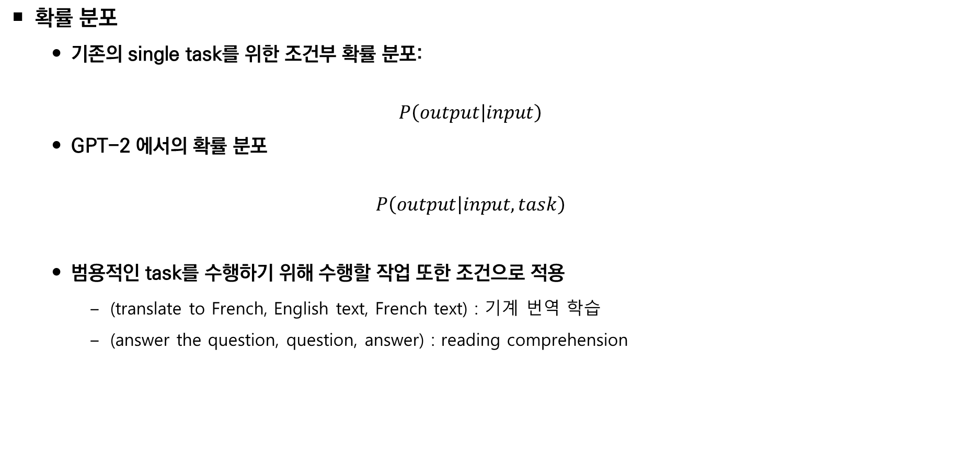
2. Approach
확률 분포
  기존의 single task를 위한 조건부 확률 분포:
  $$P\left(\left.output\right|input\right)$$
  GPT-2 에서의 확률 분포
  $$P\left(\left.output\right|input, task\right)$$
  범용적인 task를 수행하기 위해 수행할 작업 또한 조건으로 적용
    (translate to French, English text, French text) : 기계 번역 학습
    (answer the question, question, answer) : reading comprehension

Slide 9
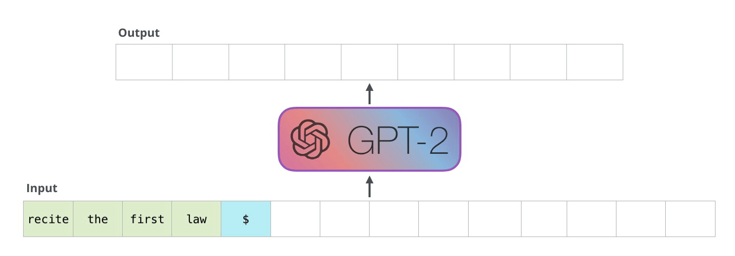
2. Approach
Auto-Regressive
  Gpt2에서 텍스트를 입력하여 생성한 토큰을 입력 시퀀스에 추가하여 그 다음 단어를 예측하는 방법

Slide 10
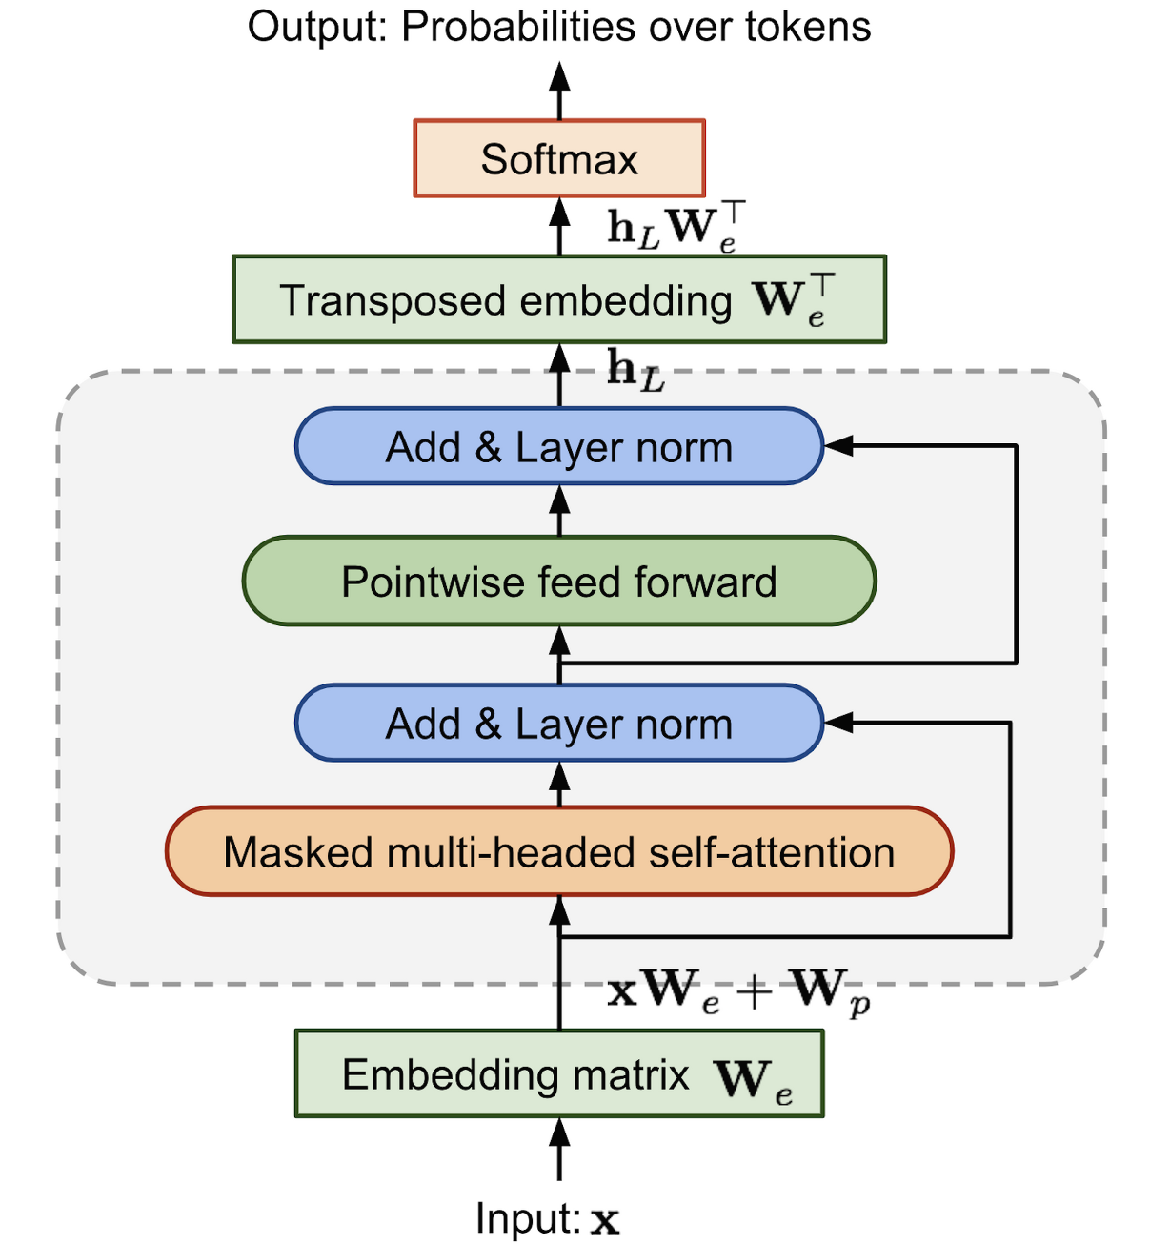
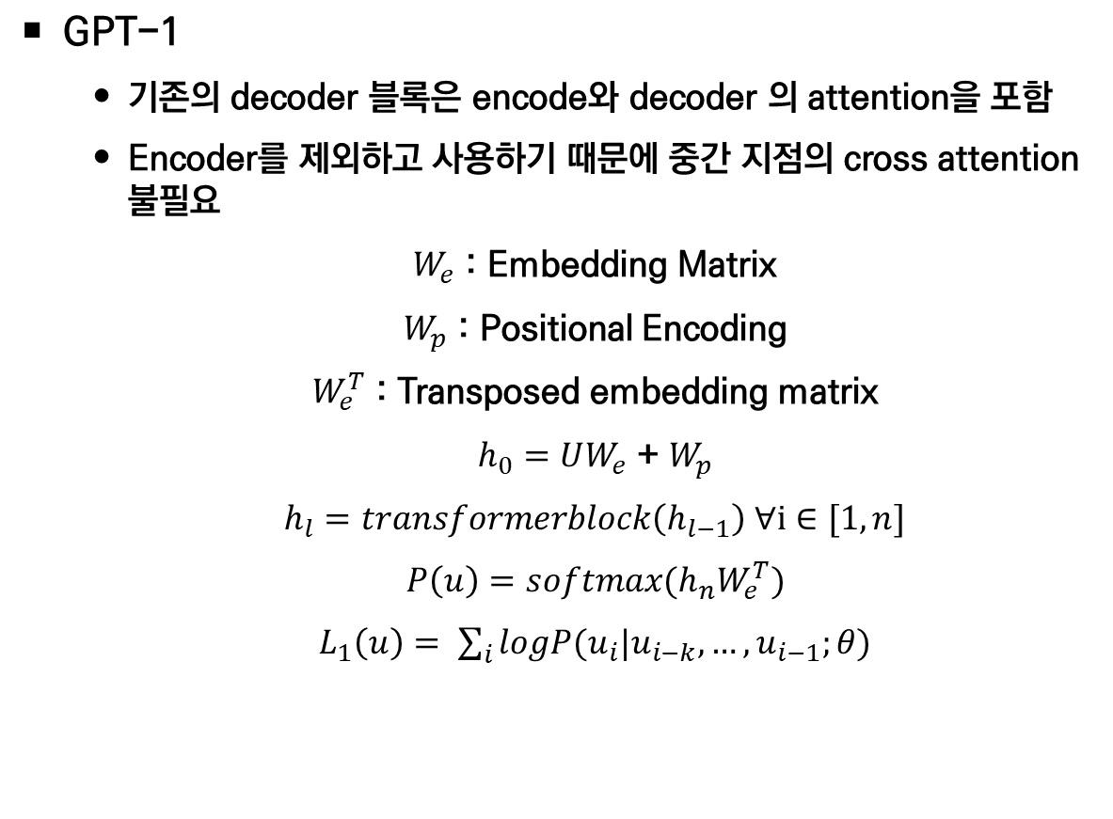
2. Approach
GPT-1
  기존의 decoder 블록은 encode와 decoder 의 attention을 포함
  Encoder를 제외하고 사용하기 때문에 중간 지점의 cross attention 불필요
  $W_{e}$ : Embedding Matrix
  $W_{p}$ : Positional Encoding
  $W_{e}^{T}$ : Transposed embedding matrix
  $h_{0}=UW_{e}$ + $W_{p}$
  $h_{l}=transformerblock\left(h_{l−1}\right) ∀i∈[1, n]$
  $P\left(u\right)=softmax(h_{n}W_{e}^{T})$
  $L_{1}\left(u\right)= \sum_{i}{logP(u_{i}|u_{i−k}, …,u_{i−1};θ})$
Notes:
입력 토큰 x에 embedding matrix We를 곱한 후, positional encoding(Wp)를 더하여 masked self attention을 위한 인풋 생성
12개의 트랜스포머 블록에 의해 계산됨
계산한 값에 전치 임베딩 행렬을 곱함
K는 context window의 크기이며, 조건부 확률 p는 세타를 파라미터로 갖는 신경망으로 모델링됨
조건부 확률 pu를 통해 l1을 최대화하여 학습 수행 <- 다음 단어를 맞추도록 학습

Slide 11
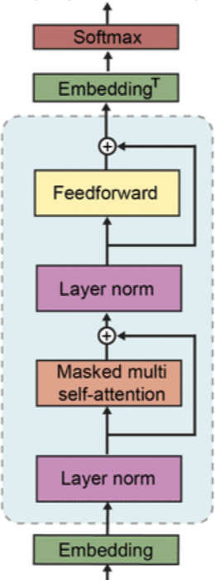
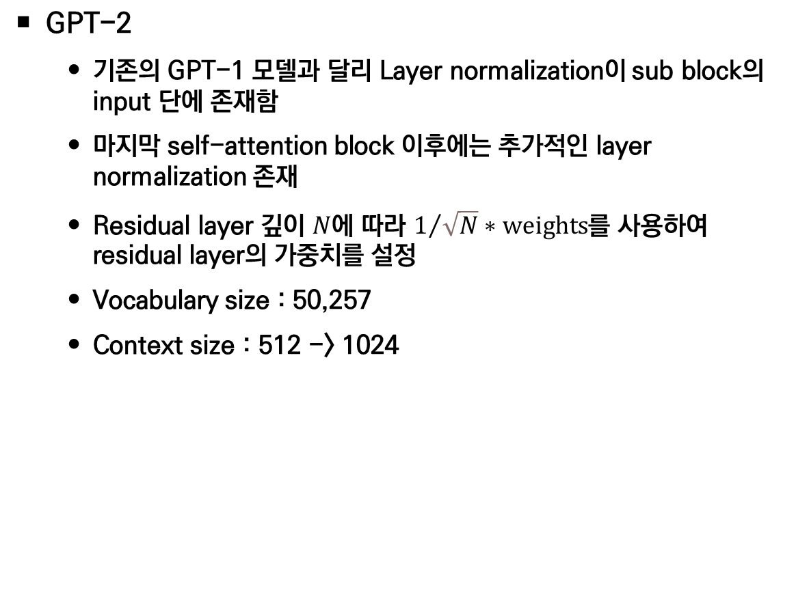
2. Approach
GPT-2
  기존의 GPT-1 모델과 달리 Layer normalization이 sub block의 input 단에 존재함
  마지막 self-attention block 이후에는 추가적인 layer normalization 존재
  Residual layer 깊이 $N에$ 따라 $1/{\sqrt{N}}∗weights$를 사용하여 residual layer의 가중치를 설정
  Vocabulary size : 50,257
  Context size : 512 -> 1024

Slide 12
2. Approach
Training Dataset
  기존의 데이터는 제한적 -> 더 많은 데이터 필요
    기존 모델들은 뉴스 기사 혹은 소설책 등 단일 텍스트 도메인에서 학습을 수행함
  무한에 가까운 텍스트를 추출하기 위해 웹 스크랩 활용
    방대한 양에 비해 퀄리티 하락 가능성
  사람에 의해 필터링된 웹페이지를 크롤링 하여 수집
    모든 웹에 대해 크롤링 시, 너무 많기 때문에 reddit 에서 3 이상의 점수를 가진 외부 링크를 참고
    이를 통해 흥미로운 내용인지 판별
Notes:
기존의 데이터는 뉴스 기사 혹은 소설책 등 단일 텍스트 도메인에서 언어 모델을 학습하였음

Slide 13
2. Approach
Training Dataset
  WebText : 45M개의 링크 수를 포함
    HTML에서 텍스트를 추출
    2017년 12월가지의 링크를 포함
    40GB에 해당하는 8백만개의 문서가 정리됨
  Wikipedia 자료는 제외
    이미 많은 모델에서 사용중
    테스트 시 데이터가 겹칠 가능성 ↑
Notes:
기존의 데이터는 뉴스 기사 혹은 소설책 등 단일 텍스트 도메인에서 언어 모델을 학습하였음

Slide 14
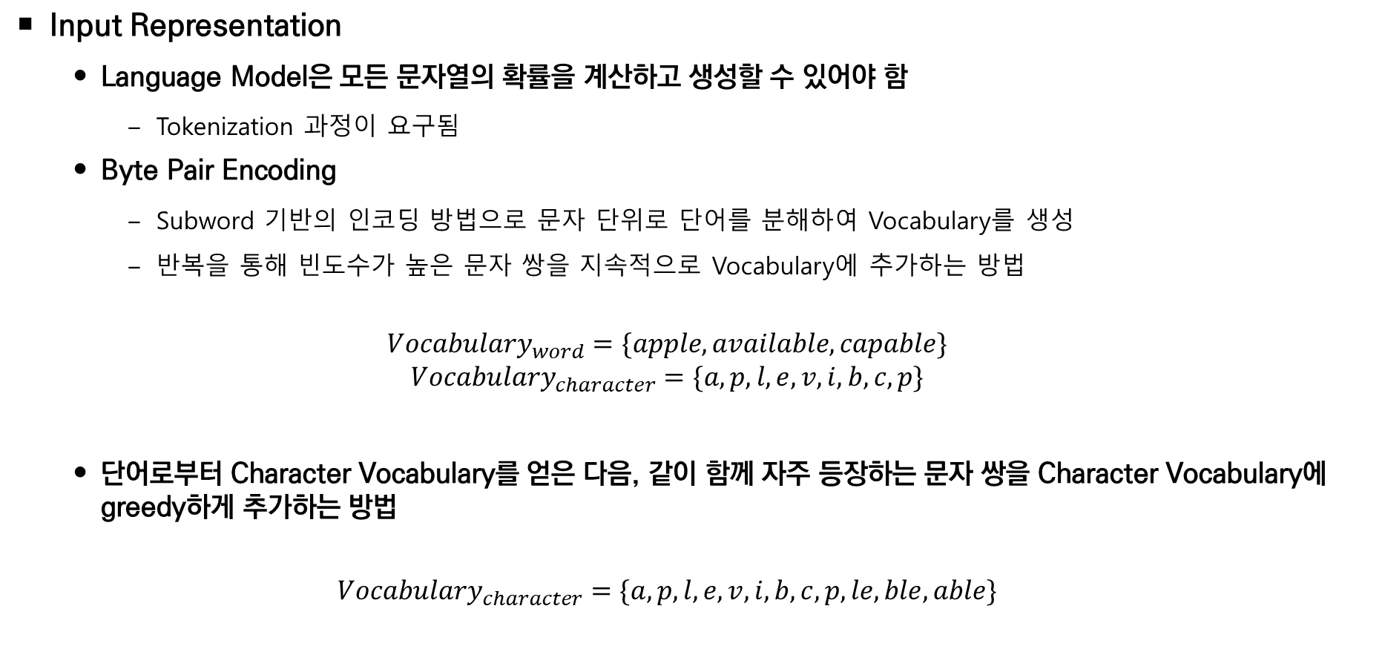
2. Approach
Input Representation
  Language Model은 모든 문자열의 확률을 계산하고 생성할 수 있어야 함
    Tokenization 과정이 요구됨
  Byte Pair Encoding
    Subword 기반의 인코딩 방법으로 문자 단위로 단어를 분해하여 Vocabulary를 생성
    반복을 통해 빈도수가 높은 문자 쌍을 지속적으로 Vocabulary에 추가하는 방법
  $${Vocabulary}_{word}=\{apple, available, capable\}$$
  $${Vocabulary}_{character}=\{a, p, l, e, v, i, b, c, p\}$$
  단어로부터 Character Vocabulary를 얻은 다음, 같이 함께 자주 등장하는 문자 쌍을 Character Vocabulary에 greedy하게 추가하는 방법
  $${Vocabulary}_{character}=\{a, p, l, e, v, i, b, c, p, le, ble, able\}$$

Slide 15
2. Approach
Input Representation
  유니코드 기반으로 구현된 Byte Pair Encoding의 base vocab size는 130,000 이상
    일반적으로 32,000 ~ 64,000개
  이를 Byte 레벨에서 구현하여 vocab size를 256으로 감소
  Byte 레벨에서 적용할 시 문장 부호와 같이 데이터 내에서 여러 번 출현한다면 같은 단어를 중복으로 추가함
    EX) {dog, dog!, dog?}
  Character 수준 이상의 merge를 방지
Notes:
바이트 기반이란 바이트의 시퀀스로 처리합니다. 문자를 처리하는 것으로 각 문자나 기호는 특정 바이트 시퀀스로 매핑됩니다.
ASCII는 7비트로 문자를 표현하며, 128개의 문자를 포함합니다.
그러나 ASCII는 영어와 일부 특수 기호를 표현하는 데에만 적합하며, 다른 언어나 문자 집합을 표현하는 데에는 부족합니다.
유니코드는 전 세계의 모든 문자를 컴퓨터에서 일관되게 표현하기 위한 국제 표준입니다. 이것은 전 세계의 모든 문자에 대한 고유한 코드 포인트를 할당합니다. – utf 8 등

Slide 16
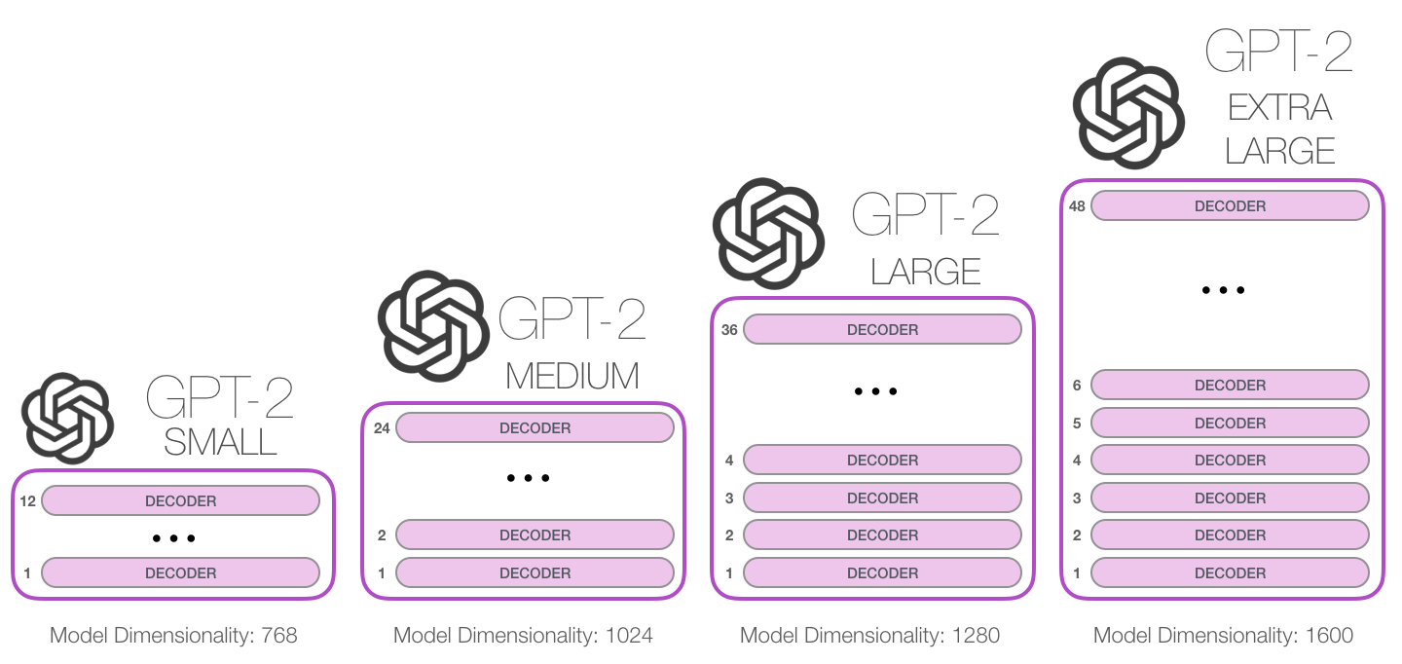
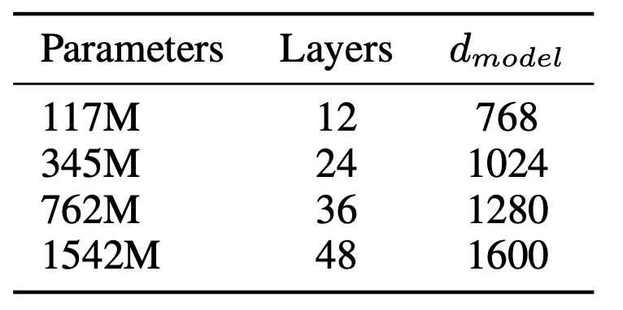
3. Experiments
모델 크기 및 파라미터
Notes:
모델 크기는 대략적인 log-uniform 수치에 따라 정해졌다. 가장 작은 모델은 GPT-1과 비슷하고, 두번째 모델은 BERT의 가장 큰 모델과 크기가 비슷하다. 가장 크기가 큰 모델을 GPT-2라고 하며, 모델이 가진 파라미터는 GPT보다 월등히 많다. 모델의 학습률은 WebText에서 5%의 샘플을 사용하여 perplexity가 가장 낮아지는 수치로 선택했다.학습된 GPT-2 모델의 zero-shot task 성능을 실험해보기 위해 다양한 task에서 성능을 평가한다.

Slide 17
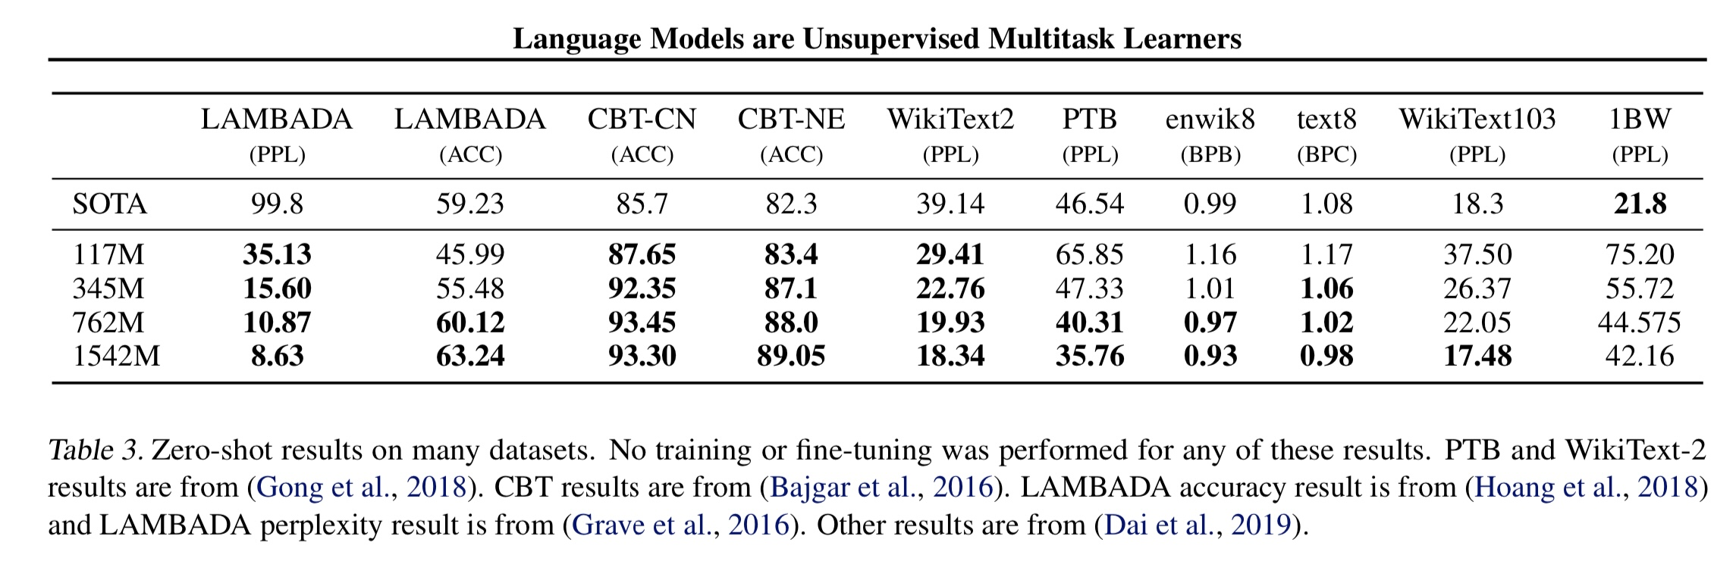
3. Experiments
Zero-Shot 결과
  상기된 데이터로 학습하지 않고 나타난 결과 - Perplexity
Notes:
데이터셋이 많은 one billion word를 제외하고 높은 성능

Slide 18
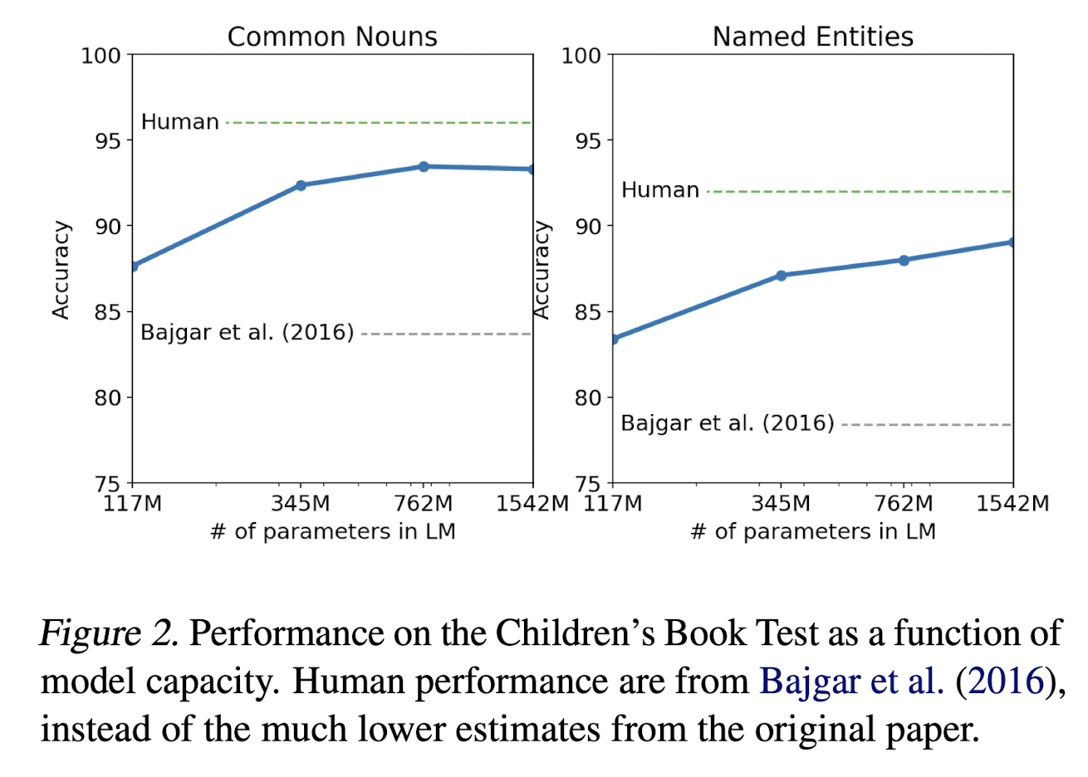
3. Experiments
Children’s Book Test
  Named entities, nouns, verb와 같이 품사에 따른 언어 모델의 성능을 측정하기 위한 데이터셋
  빈칸과 이에 대한 10개의 선택지가 주어질 때 알맞은 항목을 선택하는 cloze test의 accuracy를 사용

Slide 19
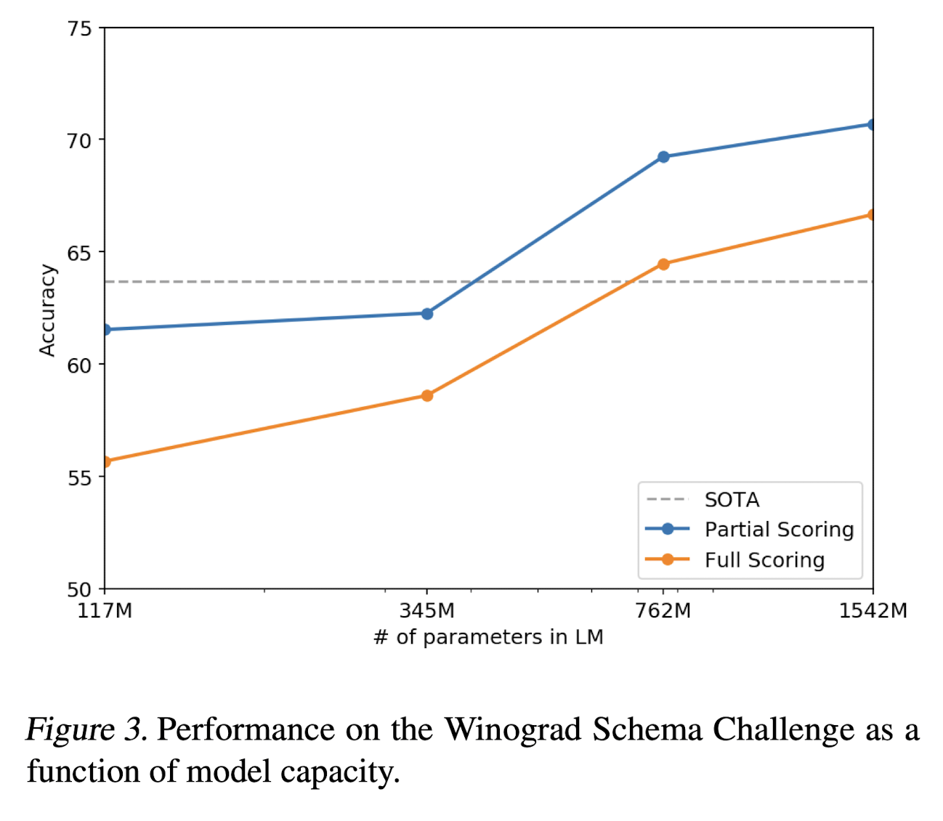
3. Experiments
Winograd Schema Challenge
  Text의 모호성을 풀어나가는 데이터셋
  문맥을 이해하고 복잡한 추론을 수행하는 언어 모델의 능력을 평가하기 위해 사용됨

Slide 20
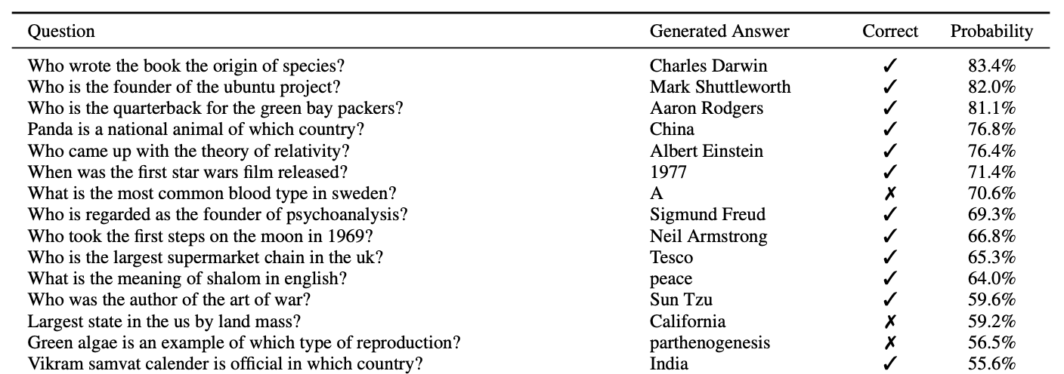
3. Experiments
Question Answering
Notes:
가장 자신있는 질문에 대한 답변

Slide 21
4. Conclusion
GPT-2’s Contribution
  GPT-2는 GPT-1 모델을 기반으로 하여 unsupervised pre-training 작업을 최대화 시킨 모델
  기존의 pretrained language model과 다르게 finetuning을 수행하지 않고도 비지도 학습으로 여러 Zero-shot task 에서 높은 성능을 보임
  하지만 실제 적용 측면에서는 부족한 모습을 보임 (Zero-shot)
  오픈소스로 모델이 공개되어 이를 기반으로 fine tuning을 수행하는 등 다양한 task에서 활용 기대
  image captioning task 등 cross attention을 활용한 multi-modal 모델로도 활용 가능

